Slide 1
Verteidigung der Bachelorthesis zum Thema:
Erarbeitung von Empfehlungen zur Optimierung der Performance bei der Programmierung von Datenbankanwendungen mittels .NET Framework und objektrelationalem Mapping
Berufsakademie Sachsen
Staatliche Studienakademie Leipzig
Autor: Stefan Lerm
Matrikelnummer: 5000552
Seminargruppe: CS14-1
Erstgutachter: Dipl.-Ing. Dipl.-Wirtsch.-Ing. Gregor Wilhelmi
Zweitgutachter: Prof. Dr.-Ing. Christian Heller
18.09.2017
Notes:
- Sehr geehrte Dame und sehr geehrte Herren
- mein Name ist Stefan Lerm und ich begrüße Sie zur Verteidigung meiner Bachelorthesis
- die Arbeit trägt den Titel: …

Slide 2
Gliederung
Motivation und Zielstellung
Vorgehensweise
Ergebnisse
Notes:
- ein langer Titel, aber was erwartet Sie heute?
- zunächst werde ich Ihnen die Motivation und die Zielstellung der Arbeit vorstellen
- anschließend werde ich Ihnen aufzeigen, wie ich bei der Erarbeitung der Empfehlungen vorgegangen bin
- und abschließend möchte ich Ihnen einige ausgewählte Ergebnisse der Arbeit näherbringen

Slide 3

1. Motivation und Zielstellung
Zielstellung | Vorgehensweise | Ergebnisse
Notes:
=> 00:42 bis hier
- Fangen wir also mit der Motivation an
- Mein Praxispartner ist die Feldbinder Spezialfahrzeugwerke GmbH, ein mittelständisches Unternehmen aus dem Bereich Nutzfahrzeugbau
- die IT-Abteilung des Unternehmens entwickelt Spezialanwendungen mit denen sie die Fachabteilungen bei der Optimierung ihrer täglichen Arbeit unterstützt
- dabei setzt sie auf die objektorientierte Programmierung mit Microsofts .NET Framework

Slide 4

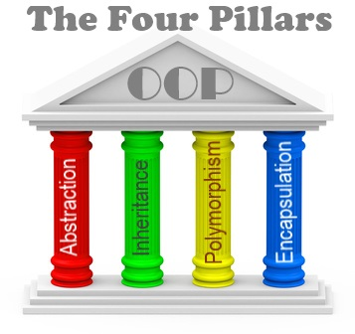
1.1 Motivation
Zielstellung | Vorgehensweise | Ergebnisse
Bildquellen: https://openclipart.org/detail/181674/database-symbol
http://www.vivaxsolutions.com/web/oop.aspx
Notes:
- bei vielen dieser Anwendungen kommt eine relationale Datenbank zur Persistierung der Daten zum einsatz
- Die Paradigmen der objektorientierten Programmierung sind allerdings unverträglich mit jenen des relationalen Modells
- Eine Möglichkeit zur Auflösung dieser Unverträglich ist der Einsatz von Objektrelationalem Mapping
- Mein Praxispartner setzt in seinen Anwendungen die objektrealtionale Mapping Lösung "Entity Framework" ein
- einige dieser Anwendungen wurden aber mit wachsenden Datenmengen deutlich langsamer
- diese Erfahrungen sind die Motivation für eine ausführliche Auseinandersetzung mit der Optimierung der Performance bei der Entwicklung von Datenbankanwendungen mit .Net Framework und objektrelationalem Mapping

Slide 5
1.1 Motivation
Zielstellung | Vorgehensweise | Ergebnisse
ORM
Bildquellen: https://openclipart.org/detail/181674/database-symbol
http://www.vivaxsolutions.com/web/oop.aspx
Notes:
- bei vielen dieser Anwendungen kommt eine relationale Datenbank zur Persistierung der Daten zum einsatz
- Die Paradigmen der objektorientierten Programmierung sind allerdings unverträglich mit jenen des relationalen Modells
- Eine Möglichkeit zur Auflösung dieser Unverträglich ist der Einsatz von Objektrelationalem Mapping
- Mein Praxispartner setzt in seinen Anwendungen die objektrealtionale Mapping Lösung "Entity Framework" ein
- einige dieser Anwendungen wurden aber mit wachsenden Datenmengen deutlich langsamer
- diese Erfahrungen sind die Motivation für eine ausführliche Auseinandersetzung mit der Optimierung der Performance bei der Entwicklung von Datenbankanwendungen mit .Net Framework und objektrelationalem Mapping

Slide 6

1.1 Motivation
Zielstellung | Vorgehensweise | Ergebnisse
ORM
Bildquellen: https://openclipart.org/detail/181674/database-symbol
http://www.vivaxsolutions.com/web/oop.aspx
http://hostforlife.eu/European-Entity-Framework-7-Hosting
Notes:
- bei vielen dieser Anwendungen kommt eine relationale Datenbank zur Persistierung der Daten zum einsatz
- Die Paradigmen der objektorientierten Programmierung sind allerdings unverträglich mit jenen des relationalen Modells
- Eine Möglichkeit zur Auflösung dieser Unverträglich ist der Einsatz von Objektrelationalem Mapping
- Mein Praxispartner setzt in seinen Anwendungen die objektrealtionale Mapping Lösung "Entity Framework" ein
- einige dieser Anwendungen wurden aber mit wachsenden Datenmengen deutlich langsamer
- diese Erfahrungen sind die Motivation für eine ausführliche Auseinandersetzung mit der Optimierung der Performance bei der Entwicklung von Datenbankanwendungen mit .Net Framework und objektrelationalem Mapping
=> 02:00 bis hier

Slide 7

1.2 Zielstellung
Zielstellung | Vorgehensweise | Ergebnisse
Bildquellen: http://www.trading-portal.net/die-entscheidung-steht-aus/
Notes:
- bei der Implementierung einer Datenbankanwendung müssen eine Menge Entscheidungen getroffen werden
- beispielsweise:
- über Aufbau und Struktur der Tabellen
- Welche Mechanismen des ORM-Frameworks wann
eingesetzt werden sollten
- die Genzen von ORM => wann es sinnvoll ist,
alternative Datenzugriffstechnologien einzusetzen
- die Wahl des passenden DBMS
- diese Entscheidungen haben großen Einfluss auf die spätere Performance der Anwendung
- einige lassen sich aber im Nachhinein nur schwer korrigieren
- Ziel meiner Bachelorthesis war es, die Grundlage zu schaffen, um in zukünftigen Projekten die richtigen Entscheidungen treffen zu können, so dass von Beginn an eine performante Anwendung entwickelt werden kann und spätere Korrekturen vermieden werden können
- Außerdem bestand die Hoffnung, dass sich einige der Erkenntnisse auch zur Verbesserung der schon vorhandenen Anwendungen nutzen lassen

Slide 8
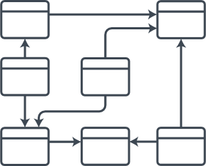
1.2 Zielstellung
Zielstellung | Vorgehensweise | Ergebnisse
Bildquellen: http://www.trading-portal.net/die-entscheidung-steht-aus/
https://www.lucidchart.com/pages/database-diagram/database-models
Notes:
- bei der Implementierung einer Datenbankanwendung müssen eine Menge Entscheidungen getroffen werden
- beispielsweise:
- über Aufbau und Struktur der Tabellen
- Welche Mechanismen des ORM-Frameworks wann
eingesetzt werden sollten
- die Genzen von ORM => wann es sinnvoll ist,
alternative Datenzugriffstechnologien einzusetzen
- die Wahl des passenden DBMS
- diese Entscheidungen haben großen Einfluss auf die spätere Performance der Anwendung
- einige lassen sich aber im Nachhinein nur schwer korrigieren
- Ziel meiner Bachelorthesis war es, die Grundlage zu schaffen, um in zukünftigen Projekten die richtigen Entscheidungen treffen zu können, so dass von Beginn an eine performante Anwendung entwickelt werden kann und spätere Korrekturen vermieden werden können
- Außerdem bestand die Hoffnung, dass sich einige der Erkenntnisse auch zur Verbesserung der schon vorhandenen Anwendungen nutzen lassen

Slide 9

1.2 Zielstellung
Zielstellung | Vorgehensweise | Ergebnisse
Bildquellen: http://www.trading-portal.net/die-entscheidung-steht-aus/
https://www.lucidchart.com/pages/database-diagram/database-models
http://hostforlife.eu/European-Entity-Framework-7-Hosting
http://www.sedlak-partner.de/wp-content/uploads/2014/01/icon-zahnrad.png
Notes:
- bei der Implementierung einer Datenbankanwendung müssen eine Menge Entscheidungen getroffen werden
- beispielsweise:
- über Aufbau und Struktur der Tabellen
- Welche Mechanismen des ORM-Frameworks wann
eingesetzt werden sollten
- die Genzen von ORM => wann es sinnvoll ist,
alternative Datenzugriffstechnologien einzusetzen
- die Wahl des passenden DBMS
- diese Entscheidungen haben großen Einfluss auf die spätere Performance der Anwendung
- einige lassen sich aber im Nachhinein nur schwer korrigieren
- Ziel meiner Bachelorthesis war es, die Grundlage zu schaffen, um in zukünftigen Projekten die richtigen Entscheidungen treffen zu können, so dass von Beginn an eine performante Anwendung entwickelt werden kann und spätere Korrekturen vermieden werden können
- Außerdem bestand die Hoffnung, dass sich einige der Erkenntnisse auch zur Verbesserung der schon vorhandenen Anwendungen nutzen lassen

Slide 10
1.2 Zielstellung
Zielstellung | Vorgehensweise | Ergebnisse
Natives SQL
Stored Procedures
Bildquellen: http://www.trading-portal.net/die-entscheidung-steht-aus/
https://www.lucidchart.com/pages/database-diagram/database-models
http://hostforlife.eu/European-Entity-Framework-7-Hosting
http://www.sedlak-partner.de/wp-content/uploads/2014/01/icon-zahnrad.png
Notes:
- bei der Implementierung einer Datenbankanwendung müssen eine Menge Entscheidungen getroffen werden
- beispielsweise:
- über Aufbau und Struktur der Tabellen
- Welche Mechanismen des ORM-Frameworks wann
eingesetzt werden sollten
- die Genzen von ORM => wann es sinnvoll ist,
alternative Datenzugriffstechnologien einzusetzen
- die Wahl des passenden DBMS
- diese Entscheidungen haben großen Einfluss auf die spätere Performance der Anwendung
- einige lassen sich aber im Nachhinein nur schwer korrigieren
- Ziel meiner Bachelorthesis war es, die Grundlage zu schaffen, um in zukünftigen Projekten die richtigen Entscheidungen treffen zu können, so dass von Beginn an eine performante Anwendung entwickelt werden kann und spätere Korrekturen vermieden werden können
- Außerdem bestand die Hoffnung, dass sich einige der Erkenntnisse auch zur Verbesserung der schon vorhandenen Anwendungen nutzen lassen

Slide 11
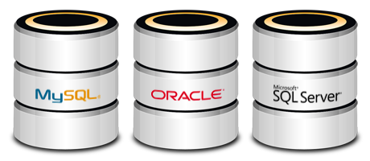
1.2 Zielstellung
Zielstellung | Vorgehensweise | Ergebnisse
Natives SQL
Stored Procedures
Bildquellen: http://www.examedia.com.my/database/
http://www.trading-portal.net/die-entscheidung-steht-aus/
https://www.lucidchart.com/pages/database-diagram/database-models
http://hostforlife.eu/European-Entity-Framework-7-Hosting
http://www.sedlak-partner.de/wp-content/uploads/2014/01/icon-zahnrad.png
Notes:
- bei der Implementierung einer Datenbankanwendung müssen eine Menge Entscheidungen getroffen werden
- beispielsweise:
- über Aufbau und Struktur der Tabellen
- Welche Mechanismen des ORM-Frameworks wann
eingesetzt werden sollten
- die Genzen von ORM => wann es sinnvoll ist,
alternative Datenzugriffstechnologien einzusetzen
- die Wahl des passenden DBMS
- diese Entscheidungen haben großen Einfluss auf die spätere Performance der Anwendung
- einige lassen sich aber im Nachhinein nur schwer korrigieren
- Ziel meiner Bachelorthesis war es, die Grundlage zu schaffen, um in zukünftigen Projekten die richtigen Entscheidungen treffen zu können, so dass von Beginn an eine performante Anwendung entwickelt werden kann und spätere Korrekturen vermieden werden können
- Außerdem bestand die Hoffnung, dass sich einige der Erkenntnisse auch zur Verbesserung der schon vorhandenen Anwendungen nutzen lassen

Slide 12


2. Vorgehensweise
Zielstellung | Vorgehensweise | Ergebnisse
A - Theoretisch
Bildquellen: http://www.sismarketresearch.com/
https://www.iasplus.com/en/images/responsive/photos/landing/standards
https://www.amazon.de/Moderne-Datenzugriffsl%C3%B6sungen-Entity-Framework-Datenbankprogrammierung/dp/3934279139
Notes:
=> 3:00 bis hier
- bei der Erarbeitung der Empfehlungen bin ich zweigeteilt vorgegangen
- zunächst habe ich bereits bereits bestehende Optimierungsansätze aus der Literatur zusammengetragen
- dabei handelt es sich nicht um die theoretischen Grundlagen der Bachelorthesis, sondern um zusätzlichen Aufwand zur Abrundung der Arbeit
- dabei habe ich mich auf die Optimierung des Entity Frameworks beschränkt
- ich habe mich tief in die internen Vorgänge und Konzepte des Frameworks eingearbeitet, wobei auch weitere Fragen aufgeworfen wurden
- im zweiten Schritt wurde eine experimentelle Erarbeitung eigener Optimierungsansätze durchgeführt
- im Folgenden werde ich mich auf den zweiten Schritt beschränken, da hierin der Eigenanteil der Bachelorthesis besteht

Slide 13

2. Vorgehensweise
Zielstellung | Vorgehensweise | Ergebnisse
A - Theoretisch
B - Experimentell
Bildquellen: http://www.sismarketresearch.com/
https://www.iasplus.com/en/images/responsive/photos/landing/standards
https://www.amazon.de/Moderne-Datenzugriffsl%C3%B6sungen-Entity-Framework-Datenbankprogrammierung/dp/3934279139
Notes:
=> 03:00 bis hier
- bei der Erarbeitung der Empfehlungen bin ich zweigeteilt vorgegangen
- zunächst habe ich bereits bereits bestehende Optimierungsansätze aus der Literatur zusammengetragen
- dabei handelt es sich nicht um die theoretischen Grundlagen der Bachelorthesis, sondern um zusätzlichen Aufwand zur Abrundung der Arbeit
- dabei habe ich mich auf die Optimierung des Entity Frameworks beschränkt
- ich habe mich tief in die internen Vorgänge und Konzepte des Frameworks eingearbeitet, wobei auch weitere Fragen aufgeworfen wurden
- im zweiten Schritt wurde eine experimentelle Erarbeitung eigener Optimierungsansätze durchgeführt
- im Folgenden werde ich mich auf den zweiten Schritt beschränken, da hierin der Eigenanteil der Bachelorthesis besteht
=> 03:40 bis hier

Slide 14
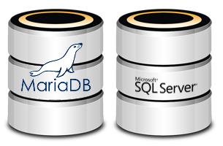

2.1 Konzept für die experimentelle Ermittlung von Optimierungsansätzen
Zielstellung | Vorgehensweise | Ergebnisse
1. Grundlegende Faktoren
Grund-system
Grund-system
2. Spezielle Faktoren
Natives SQL
Stored Procedures
http://hostforlife.eu/European-Entity-Framework-7-Hosting
http://www.sedlak-partner.de/wp-content/uploads/2014/01/icon-zahnrad.png
https://blogs.office.com/en-us/2012/10/22/professional-flexible-beautiful-uml-content/
Bildquellen: http://www.examedia.com.my/database/
https://www.lucidchart.com/pages/database-diagram/database-models
Notes:
- für die experimentelle Ermittlung von Optimierungsansätzen wurde eine Testanwendung entwickelt, mit Hilfe derer verschiedene Experimente durchgeführt wurden
- zunächst wurde dafür ein Konzept ausgearbeitet, welche Faktoren, Vorgehensweisen und Systeme in den Experimenten verglichen werden sollten
- als Beispieldatenbankschema wurde das vereinfachte Schema einer Anwendung verwendet, die die beobachteten Performanceprobleme aufweist
- damit ist es möglich, dass Erkenntnisse eventuell auf die ursprüngliche Anwendung angewendet werden können
=> 04:20

Slide 15


2.1 Grundlegende Faktoren
Zielstellung | Vorgehensweise | Ergebnisse
DBMS
Bildquellen: http://www.zenon-media.com/FS/8888915/Atom8116.png
https://mariadb.org/
Notes:
- der dritte grundlegende Faktor ist die Konfiguration der Änderungsverfolgung im Entity Framework
- Dabei wird zwischen dem Snapshot Change Tracking und dem Dynamic Change Tracking unterschieden
- aus Zeitgründen möchte ich die beiden Verfahren hier nur grob erklären
- beim Snapshot CT werden die ursprünglich aus der DB abgerufenen Werte mit den aktuellen verglichen, um Änderungen aufzufinden
- beim Dynamic CT informieren die Entitätsobjekte das EF selbstständig über Änderungen
=> 5:50

Slide 16
2.1 Grundlegende Faktoren
Zielstellung | Vorgehensweise | Ergebnisse
DBMS
1
E40C1833-2EC8-4D5E-BF35-00027A1904E4
Schlüsseltyp
Identity
GUID
Bildquellen: http://www.zenon-media.com/FS/8888915/Atom8116.png
https://mariadb.org/
http://www.crossdaleschool.com/cms2014/images/key_PNG1172.png
Notes:
- der dritte grundlegende Faktor ist die Konfiguration der Änderungsverfolgung im Entity Framework
- Dabei wird zwischen dem Snapshot Change Tracking und dem Dynamic Change Tracking unterschieden
- aus Zeitgründen möchte ich die beiden Verfahren hier nur grob erklären
- beim Snapshot CT werden die ursprünglich aus der DB abgerufenen Werte mit den aktuellen verglichen, um Änderungen aufzufinden
- beim Dynamic CT informieren die Entitätsobjekte das EF selbstständig über Änderungen
=> 5:50

Slide 17



2.1 Grundlegende Faktoren
Zielstellung | Vorgehensweise | Ergebnisse
DBMS
1
E40C1833-2EC8-4D5E-BF35-00027A1904E4
Schlüsseltyp
Identity
GUID
Änderungs-verfolgung
Snapshot Change Tracking
Dynamic Change Tracking
Bildquellen: http://www.zenon-media.com/FS/8888915/Atom8116.png
https://mariadb.org/
http://www.crossdaleschool.com/cms2014/images/key_PNG1172.png
http://www.freeiconspng.com/img/23832
https://www.workshare.com/product/compare
Notes:
- der dritte grundlegende Faktor ist die Konfiguration der Änderungsverfolgung im Entity Framework
- Dabei wird zwischen dem Snapshot Change Tracking und dem Dynamic Change Tracking unterschieden
- aus Zeitgründen möchte ich die beiden Verfahren hier nur grob erklären
- beim Snapshot CT werden die ursprünglich aus der DB abgerufenen Werte mit den aktuellen verglichen, um Änderungen aufzufinden
- beim Dynamic CT informieren die Entitätsobjekte das EF selbstständig über Änderungen
=> 5:50

Slide 18




2.2 Feststellung der Performance
Zielstellung | Vorgehensweise | Ergebnisse
Create
Read
Update
Delete
Bildquellen: https://openclipart.org/detail/181674/database-symbol
https://www.flaticon.com/authors/icon-works
https://icon-icons.com/de/symbol/Stoppuhr/38835
Notes:
- Um die allgemeinen Auswirkungen dieser Grundfaktoren auf die Performance einer Datenbankanwendung ermitteln zu können, wurden Experimente für die Grundlegenden Datenbankoperationen Create, Read, Update und Delete erstellt
- Dabei sollen die Operationen mit unterschiedlichen Mengen vorhandener Daten geprüft werden, um feststellen zu können, wie sich die Performance über die Lebenszeit einer Anwendung entwickelt
- Als Messkriterium für die Performance einer Operation wurde die Zeit verwendet, die zur Ausführung der Operation benötigt wurde

Slide 19
2.3 Experimente für die grundlegenden Datenbankoperationen
Zielstellung | Vorgehensweise | Ergebnisse
 | Dynamic Change Tracking |  |  |  | Snapshot Change Tracking
 | Microsoft SQL Server |  | Maria DB |  | Microsoft SQL Server |  | Maria DB
 | Identity | GUID | Identity | GUID | Identity | GUID | Identity | GUID
Create
Read
Update
Delete
Notes:
- es ergibt sich also eine Matrix von 8 verschiedenen Kombinationen aus Änderungsverfolgung, DBMS und Schlüsseltyp
- Alle diese Kombinationen wurden auf ihre Performance bei den grundlegenden Datenbankoperationen untersucht
- mit der Kombination, die im allgemeinen die besten Ergebnisse aufwies, wurden weitere Untersuchungen durchgeführt
=> 06:40

Slide 20

2.5 Fehlerquellen und Grenzen
Zielstellung | Vorgehensweise | Ergebnisse
Testumgebung
Anwendung
Switch
Bildquellen: https://openclipart.org/detail/181674/database-symbol
https://www.flaticon.com/authors/icon-works
http://www.sedlak-partner.de/wp-content/uploads/2014/01/icon-zahnrad.png
Notes:
- die Experimente wurden auf zwei Desktop-Systemen ausgeführt, die durch einen Gigabit-Ethernet-Switch verbunden waren
- auf dem ersten PC wurde die Testanwendung ausgeführt, der zweite PC betrieb die Datenbanken
- Im Produktiv-Betrieb würde anstelle beider Desktop-Systeme ein Server treten, ansonsten handelt es sich aber um eine realistische Testumgebung
- da die Bestimmung der Performance durch eine Zeitmessung erfolgt, hat die Leistung der Hardware einen Einfluss auf die Ergebnisse der Untersuchung
- Dadurch können unterschiedlich leistungsstarke Systeme unterschiedliche Ergebnisse produzieren
- da es sich um ein dediziertes Testnetzwerk handelt, sind Störungen aus dem Netzwerk zu vernachlässigen
- Auf den Betriebssystemen können Hintergrundprozesse zu leichten Leistungsschwankungen führen
=> 07:25

Slide 21
2.5 Fehlerquellen und Grenzen
Zielstellung | Vorgehensweise | Ergebnisse
Testumgebung
Anwendung
Switch
Cache
Cache
Bildquellen: https://openclipart.org/detail/181674/database-symbol
https://www.flaticon.com/authors/icon-works
http://www.sedlak-partner.de/wp-content/uploads/2014/01/icon-zahnrad.png
Notes:
- die Experimente wurden auf zwei Desktop-Systemen ausgeführt, die durch einen Gigabit-Ethernet-Switch verbunden waren
- auf dem ersten PC wurde die Testanwendung ausgeführt, der zweite PC betrieb die Datenbanken
- Im Produktiv-Betrieb würde anstelle beider Desktop-Systeme ein Server treten, ansonsten handelt es sich aber um eine realistische Testumgebung
- da die Bestimmung der Performance durch eine Zeitmessung erfolgt, hat die Leistung der Hardware einen Einfluss auf die Ergebnisse der Untersuchung
- Dadurch können unterschiedlich leistungsstarke Systeme unterschiedliche Ergebnisse produzieren
- da es sich um ein dediziertes Testnetzwerk handelt, sind Störungen aus dem Netzwerk zu vernachlässigen
- Auf den Betriebssystemen können Hintergrundprozesse zu leichten Leistungsschwankungen führen
=> 07:25

Slide 22
3. Ergebnisse
Zielstellung | Vorgehensweise | Ergebnisse
Bildquelle: http://www.sismarketresearch.com/
Notes:
- 10:30
- kommen wir nun zu den Ergebnissen der Experimente

Slide 23

3.1 Empfehlungen für grundlegende Faktoren
Zielstellung | Vorgehensweise | Ergebnisse
 | Dynamic Change Tracking |  |  |  | Snapshot Change Tracking
 | Microsoft SQL Server |  | Maria DB |  | Microsoft SQL Server |  | Maria DB
 | Identity | GUID | Identity | GUID | Identity | GUID | Identity | GUID
Create
Read
Update
Delete
Dynamic Change Tracking
Microsoft SQL Server
Identity
Notes:
- da hier aber zunächst nur die Arbeit mit dem puren Entity Framework betrachtet wurde,
können wir an dieser Stelle dafür keine Punkte vergeben
- hier gewinnt also der Microsoft SQL Server mit GUID Schlüseln
- MariaDB entfällt wegen der schlechten Performance bei einfachen Abfragen
- Der SQL Server mit Identity Schlüsseln erhält noch einen gelben Punkt, weil er zumindest die einfachen
Abfragen am schnellsten erledigt
=> in der Gesamtbetrachtung gewinnt also die dynamische Änderungsverfolgung mit dem
Microsoft SQL Server und Identity Schlüsseln

Slide 24
3.2 Empfehlungen für spezielle Faktoren
Zielstellung | Vorgehensweise | Ergebnisse
Kriterium | Empfehlung
Vererbungsstrategie | Table per concrete Type
Denormalisierung: Wiederholungsgruppe | wenn Anzahl der wiederholten Attribute begrenzt
Denormalisierung: redundante Datenspeicherung | Nur wenn die eingebundenen Tabellen mehr Daten aufweisen, als die Tabelle deren Daten abgefragt werden
Abfragen | - einfache Abfragen: LINQ to Entities - Anzahl Joins > 0: natives SQL
Massenvorgänge (Ändern, Einfügen, Löschen) | Natives SQL
Komplexe Vorgänge | - gegebenenfalls gespeicherte Prozeduren - Vergleich zum Vorgehen mit EF zwingend erforderlich
Notes:
- da hier aber zunächst nur die Arbeit mit dem puren Entity Framework betrachtet wurde,
können wir an dieser Stelle dafür keine Punkte vergeben
- hier gewinnt also der Microsoft SQL Server mit GUID Schlüseln
- MariaDB entfällt wegen der schlechten Performance bei einfachen Abfragen
- Der SQL Server mit Identity Schlüsseln erhält noch einen gelben Punkt, weil er zumindest die einfachen
Abfragen am schnellsten erledigt
=> in der Gesamtbetrachtung gewinnt also die dynamische Änderungsverfolgung mit dem
Microsoft SQL Server und Identity Schlüsseln

Slide 25
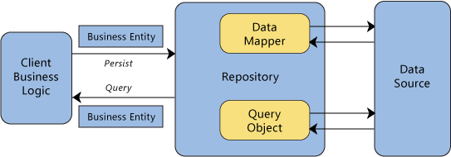
3.3 Mustervorschlag: Repository Wrapper
Zielstellung | Vorgehensweise | Ergebnisse
Repository
Bildquelle: https://msdn.microsoft.com/en-us/library/ff649690.aspx
Notes:
- bei der Implementierung einer Datenbankanwendung müssen eine Menge Entscheidungen getroffen werden
- beispielsweise:
- über Aufbau und Struktur der Tabellen
- Welche Mechanismen des ORM-Frameworks wann
eingesetzt werden sollten
- die Genzen von ORM => wann es sinnvoll ist,
alternative Datenzugriffstechnologien einzusetzen
- die Wahl des passenden DBMS
- diese Entscheidungen haben großen Einfluss auf die spätere Performance der Anwendung
- einige lassen sich aber im Nachhinein nur schwer korrigieren
- Ziel meiner Bachelorthesis war es, die Grundlage zu schaffen, um in zukünftigen Projekten die richtigen Entscheidungen treffen zu können, so dass von Beginn an eine performante Anwendung entwickelt werden kann und spätere Korrekturen vermieden werden können
- Außerdem bestand die Hoffnung, dass sich einige der Erkenntnisse auch zur Verbesserung der schon vorhandenen Anwendungen nutzen lassen

Slide 26
3.3 Mustervorschlag: Repository Wrapper
Zielstellung | Vorgehensweise | Ergebnisse
GenericRepository<TEntity>
+ get(id : long) : TEntity
+ add(entity : TEntity) : void
...
PersonRepository
+ getByNativeSQL1(name : String) : Person
+ getByNativeSQL2(age : Integer) : Person [*]
+ executeStoredProcedure1() : void
...
Notes:
- bei der Implementierung einer Datenbankanwendung müssen eine Menge Entscheidungen getroffen werden
- beispielsweise:
- über Aufbau und Struktur der Tabellen
- Welche Mechanismen des ORM-Frameworks wann
eingesetzt werden sollten
- die Genzen von ORM => wann es sinnvoll ist,
alternative Datenzugriffstechnologien einzusetzen
- die Wahl des passenden DBMS
- diese Entscheidungen haben großen Einfluss auf die spätere Performance der Anwendung
- einige lassen sich aber im Nachhinein nur schwer korrigieren
- Ziel meiner Bachelorthesis war es, die Grundlage zu schaffen, um in zukünftigen Projekten die richtigen Entscheidungen treffen zu können, so dass von Beginn an eine performante Anwendung entwickelt werden kann und spätere Korrekturen vermieden werden können
- Außerdem bestand die Hoffnung, dass sich einige der Erkenntnisse auch zur Verbesserung der schon vorhandenen Anwendungen nutzen lassen

Slide 27

3.4 Fazit und Ausblick
Zielstellung | Vorgehensweise | Ergebnisse
Hauptziel:
  Empfehlungen für zukünftige Projekte
Nebenziel:
  Optimierungsansätze für bestehende Anwendungen
Ausblick:
  Experimente mit leerem Cache
  weitere DBMS
Bildquelle: http://winfwiki.wi-fom.de/index.php/Bild:Ausblick.jpg
Notes:
- bei der Implementierung einer Datenbankanwendung müssen eine Menge Entscheidungen getroffen werden
- beispielsweise:
- über Aufbau und Struktur der Tabellen
- Welche Mechanismen des ORM-Frameworks wann
eingesetzt werden sollten
- die Genzen von ORM => wann es sinnvoll ist,
alternative Datenzugriffstechnologien einzusetzen
- die Wahl des passenden DBMS
- diese Entscheidungen haben großen Einfluss auf die spätere Performance der Anwendung
- einige lassen sich aber im Nachhinein nur schwer korrigieren
- Ziel meiner Bachelorthesis war es, die Grundlage zu schaffen, um in zukünftigen Projekten die richtigen Entscheidungen treffen zu können, so dass von Beginn an eine performante Anwendung entwickelt werden kann und spätere Korrekturen vermieden werden können
- Außerdem bestand die Hoffnung, dass sich einige der Erkenntnisse auch zur Verbesserung der schon vorhandenen Anwendungen nutzen lassen

Slide 28
4. Reserve
Zielstellung | Vorgehensweise | Ergebnisse | Reserve
Empfehlungen auf Basis der theoretischen Betrachtung
Tests der CRUD-Operationen
Tests der Denormalisierung
  Wiederholungsgruppe
  Redundanz in einer Beziehungskette
Tests der Vererbungsstrategien
Tests mit nativem SQL
  Massenvorgänge
  Abfragen
Test eines komplexen Vorgangs (Stored Procedures)
Im EF verwendete Entwurfsmuster + ausführlicher Repository Wrapper
Notes:
- bei der Implementierung einer Datenbankanwendung müssen eine Menge Entscheidungen getroffen werden
- beispielsweise:
- über Aufbau und Struktur der Tabellen
- Welche Mechanismen des ORM-Frameworks wann
eingesetzt werden sollten
- die Genzen von ORM => wann es sinnvoll ist,
alternative Datenzugriffstechnologien einzusetzen
- die Wahl des passenden DBMS
- diese Entscheidungen haben großen Einfluss auf die spätere Performance der Anwendung
- einige lassen sich aber im Nachhinein nur schwer korrigieren
- Ziel meiner Bachelorthesis war es, die Grundlage zu schaffen, um in zukünftigen Projekten die richtigen Entscheidungen treffen zu können, so dass von Beginn an eine performante Anwendung entwickelt werden kann und spätere Korrekturen vermieden werden können
- Außerdem bestand die Hoffnung, dass sich einige der Erkenntnisse auch zur Verbesserung der schon vorhandenen Anwendungen nutzen lassen

Slide 29
Empfehlungen auf Basis der theoretischen Betrachtung
Zielstellung | Vorgehensweise | Ergebnisse | Reserve
Kriterium | Empfehlung
Ladestrategie | - mit Änderungsverfolgung - “Includes” < 3 : “Eager Loading” - “Includes” > 2 : “Pre-Loading” - ohne Änderungsverfolgung - “Includes” < 3 : “Eager Loading” - “Includes” > 2 : “Lazy Loading”
Query Plan Caching | Vermeidung unterschiedlicher Parameter für take und skip
Verwendung von Datenbankkontexten | Kurzlebig innerhalb eines “Using-Blocks”
View Generation | - zur Laufzeit beschleunigen durch zusätzliche Fremdschlüsseleigenschaften - “Pre-Generated Views” durch EF Power Tools einsetzen
Abfragen | - wenn Möglich Abfragen ohne Änderungsverfolgung ausführen (AsNoTracking)
Notes:
- da hier aber zunächst nur die Arbeit mit dem puren Entity Framework betrachtet wurde,
können wir an dieser Stelle dafür keine Punkte vergeben
- hier gewinnt also der Microsoft SQL Server mit GUID Schlüseln
- MariaDB entfällt wegen der schlechten Performance bei einfachen Abfragen
- Der SQL Server mit Identity Schlüsseln erhält noch einen gelben Punkt, weil er zumindest die einfachen
Abfragen am schnellsten erledigt
=> in der Gesamtbetrachtung gewinnt also die dynamische Änderungsverfolgung mit dem
Microsoft SQL Server und Identity Schlüsseln

Slide 30
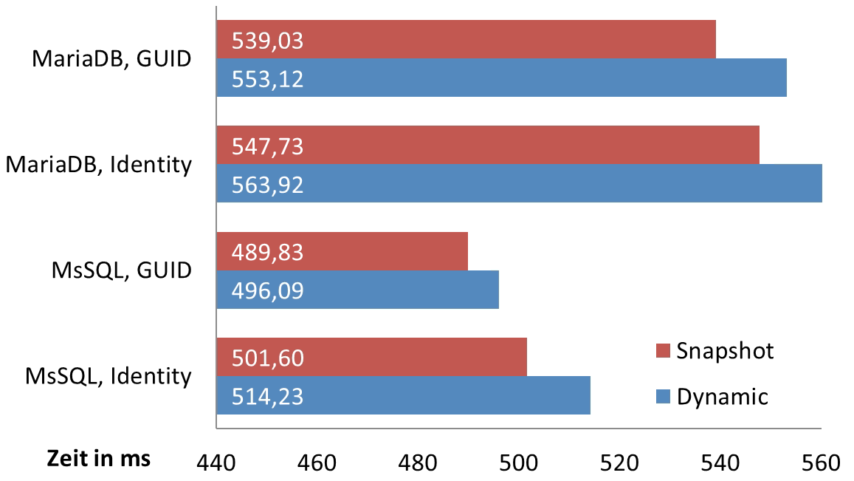
Einfügen von 1.000 Datensätzen
Zielstellung | Vorgehensweise | Ergebnisse | Reserve
Notes:
- die erste Untersuchte Datenbankaktion ist das Einfügen von Daten
- im ersten Experiment dazu habe ich 1.000 Datensätze in eine leere Datenbank eingefügt
- in dem Diagramm wird die durchschittlich benötigte Zeit dargestellt, die die Testanwendung mit den verschiedenen Kombinationen aus Datenbank, Schlüsseltyp und Änderungsverfolgung dafür benötigte
- wir sehen hier den Mittelwert aus 10 Wiederholungen
- hier ist der Unterschied zwischen Snapshot-Change Tracking und dynamischer Änderungsverfolung interessant
- Damit die Dynamische Änderungsverfolgung funktionieren kann, müssen zunächst aufwändig Laufzeit-PRoxies erzeugt werden
- dies ist beim Snapshot-Change-Tracking nicht nötig
- da hier keine Änderungen vorgenommen werden ist das Snapshot-Change-Tracking also von Vorteil
- auf die weiteren Unterschiede, die wir hier zwischen den Datenbanken und den Schlüsseltypen beobachten können, gehe ich nun nicht nähere ein
- denn sie werden sich gleich auf der nächsten Grafik relativieren

Slide 31
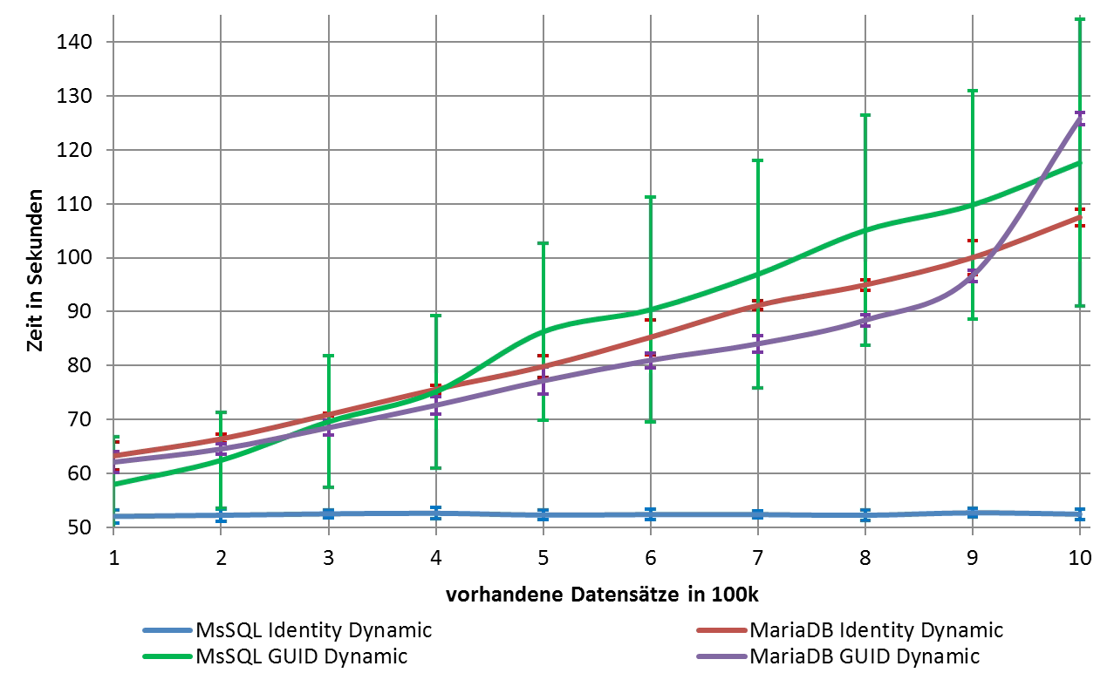
Einfügen von 100.000 Datensätzen bei variablem Datenbestand
Zielstellung | Vorgehensweise | Ergebnisse | Reserve
Notes:
- im zweiten Experiment zur INSERT-Operation habe ich jeweils 100.000 Datensätze in die Datenbank eingefügt
- dabei habe ich die Menge der vorhandenen Daten Schrittweise erhöht
- hier am Anfang verfügt die Datenbank über 100.000 Datensätze
- hier am Ende sind eine Millionen datensätze vorhanden
- die Graphen zeigen die Mittelwerte aus 5 Wiederholungen, die Fehlerbalken zeigen die Standardabweichung der Stichprobe
- zur besseren Übersichtlichkeit werden hier nur die Graphen der dynamischen Änderungsverfolgung dargestellt,
da sich bei den beiden Mechanismen keine Unterschiede bei unterschiedlicher Menge vorhandener Daten zeigen
- dies wird auch bei allen weiteren Datenbankoperationen so gehandhabt
- auf dieser Grafik lässt erkennen, dass die Kombination aus Microsoft SQL Server und Identity-Schlüsseln die einzige ist,
bei der eine zunehmende Menge der vorhandenen Daten keine Beeinträchtigung für die INSERT-Performance bedeutet
- des weiteren ist interessant, dass die Messwerte beim Microsogt SQL Server besonders stark streuen
- bei den anderen Kombinationen haben wir relativ schmale Fehlerbalken

Slide 32
Zielstellung | Vorgehensweise | Ergebnisse | Reserve
 | Dynamic Change Tracking |  |  |  | Snapshot Change Tracking
 | Microsoft SQL Server |  | Maria DB |  | Microsoft SQL Server |  | Maria DB
 | Identity | GUID | Identity | GUID | Identity | GUID | Identity | GUID
Create
Delete
Update
Read
Notes:
- es zeigt sich also ganz klar, dass die Kombination aus Microsoft SQL Server und Identity-Schlüsseln
die beste Performance aufweist, besonders bei einer längeren Lebenszeit der Anwendung
- außerdem weißt hier das Snapshot Change Tracking eine leicht bessere Leistung auf

Slide 33
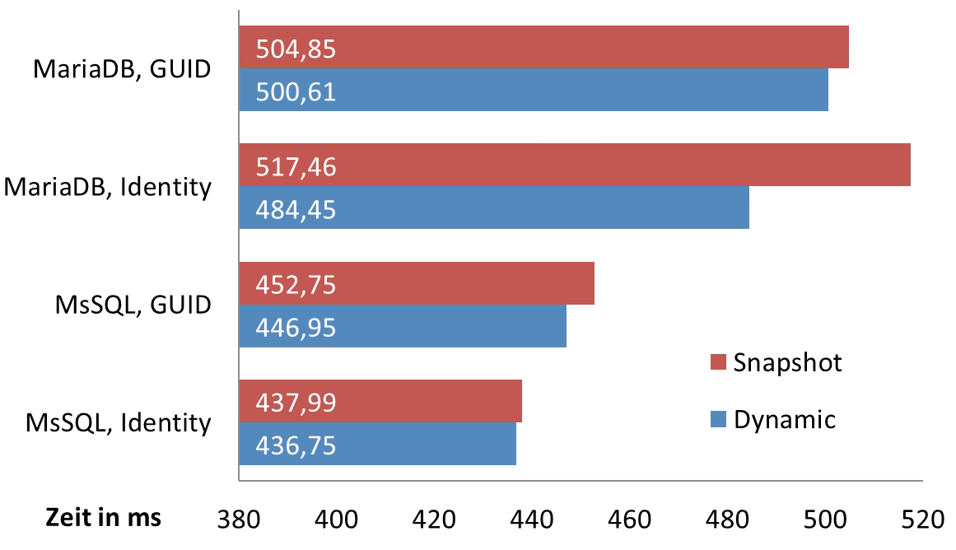
Löschen von 1.000 Datensätzen
Zielstellung | Vorgehensweise | Ergebnisse | Reserve
Notes:
- beim Löschen verhält es sich umgekehrt
- hier weißt die dynamische Änderungsverfolgung leicht bessere Ergebnisse auf
- beim Löschen muss die Änderungsverfolgung des Entity Framework aktiv werden, beim Snapshot Change Tracking
muss also ein Vergleich der Daten aller Entitäten mit den Ursprünglich aus der Datenbank geladenen Werten ausgeführt werden
- da dies bei der dynamischen Änderungsverfolgung nicht nötig ist, zeigt sie sich leicht performanter

Slide 34
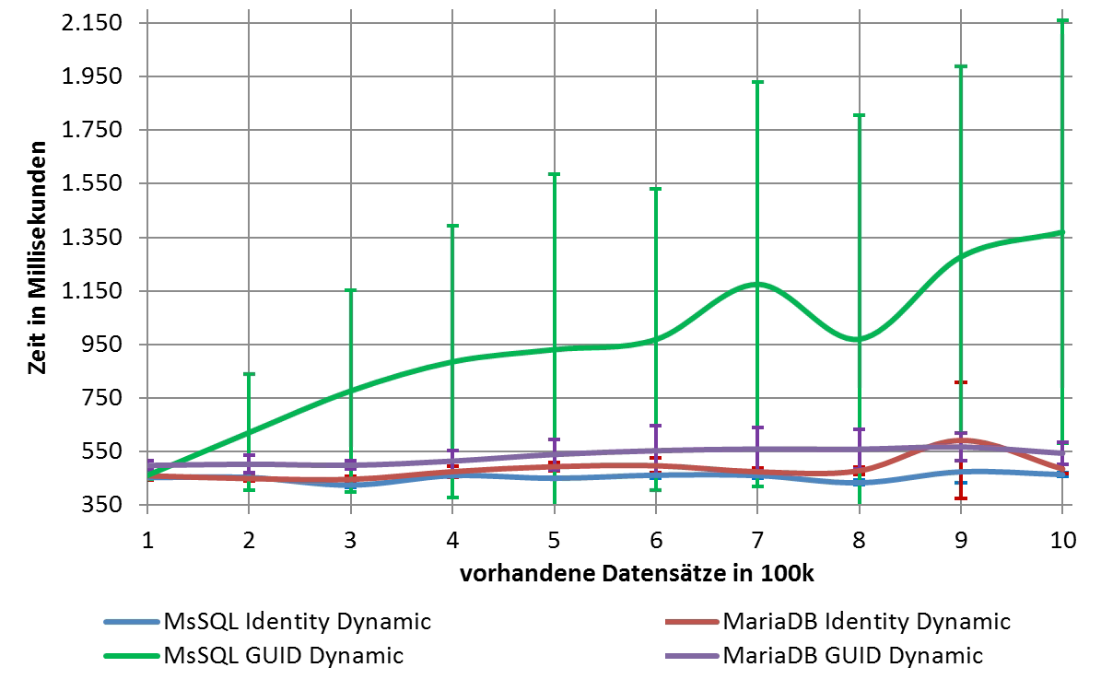
Löschen von 1.000 Datensätzen bei variablem Datenbestand
Zielstellung | Vorgehensweise | Ergebnisse | Reserve
Notes:
- eine wachsende Datenmenge zeigt bei den meisten Kombinationen aus Datenbank und Schlüsseltyp
keine negativen Auswirkungen auf die Leistung beim Löschen
- lediglich die Kombination aus Microsoft SQL Server und GUID Primärschlüsseln bildet da eine Ausnahme
- sie zeigt wieder eine starke Streuung der Messwerte und benötigt bei einer Millionen vorhandenen Datensätzen
fast die dreifache Zeit, die der SQL Server mit Identity Schlüsseln benötigt

Slide 35
Zielstellung | Vorgehensweise | Ergebnisse | Reserve
 | Dynamic Change Tracking |  |  |  | Snapshot Change Tracking
 | Microsoft SQL Server |  | Maria DB |  | Microsoft SQL Server |  | Maria DB
 | Identity | GUID | Identity | GUID | Identity | GUID | Identity | GUID
Create
Delete
Update
Read
Notes:
- wir können also festhalten: auch beim Löschen zeigt der Microsoft SQL Server mit Identity Schlüsseln
die besten Ergebnisse, wobei hier die dynamische Änderungsverfolgung leichte Vorteile gegüber dem
Snapshot Change Tracking hat
- aber auch die meisten anderen Kombinationen zeigen eine passable Leistung
- einzig der SQL Server mit GUID Schlüsseln ist nicht zu verwenden

Slide 36
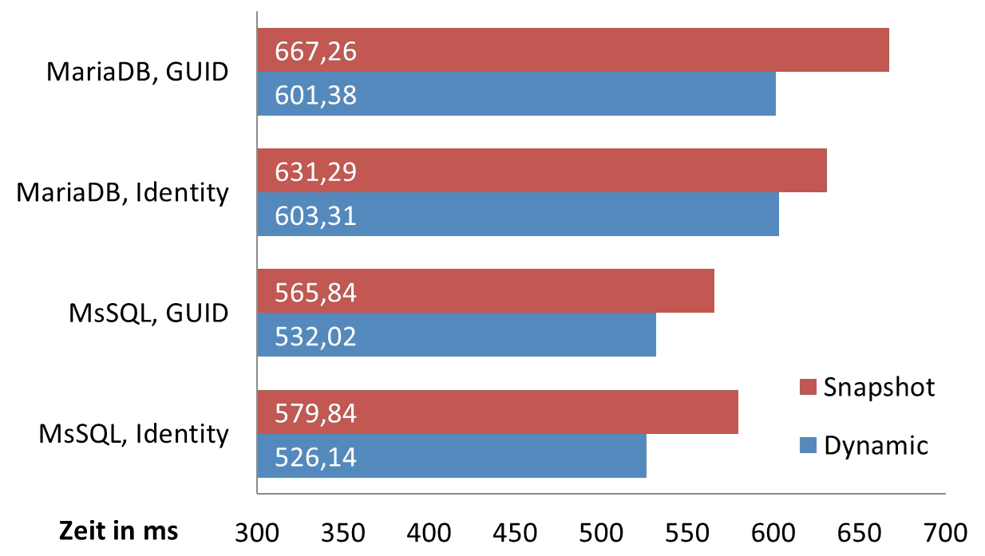
Ändern von 1.000 Datensätzen
Zielstellung | Vorgehensweise | Ergebnisse | Reserve
Notes:
- das Experiment zum Ändern von Datensätzen bezieht sich jeweils auf das Ändern
einer Eigenschaft je Datensatz
- auch hier zeigt sich wieder die dynamische Änderungsverfolgung von Vorteil
gegenüber dem Snapshot Change Tracking

Slide 37
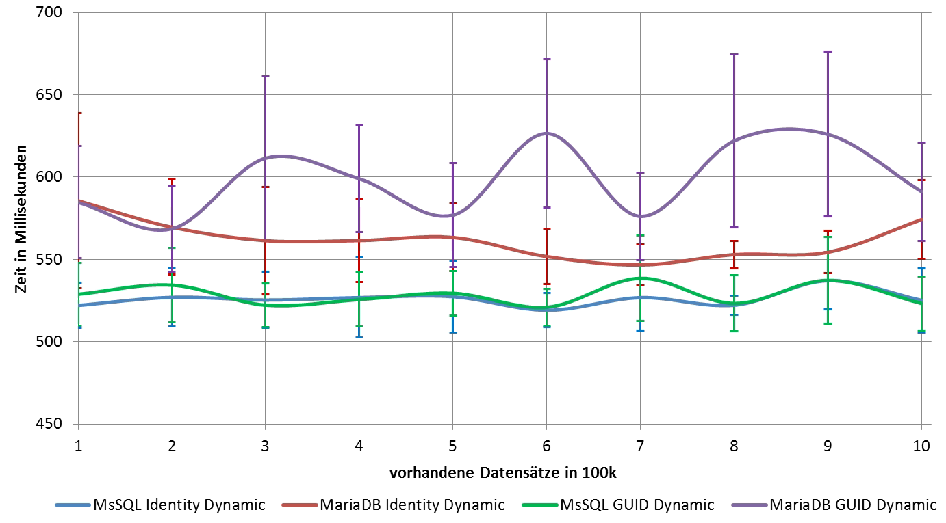
Ändern von 1.000 Datensätzen bei variablem Datenbestand
Zielstellung | Vorgehensweise | Ergebnisse | Reserve
Notes:
- hier haben wir einen besonderen Umstand
- alle Systeme zeigen eine gleichbleibende Performance bei zunehmender Datenmenge
- auch die Streuung der Messwerte fällt nicht sonderlich groß aus
- ich muss an dieser Stelle darauf hinweisen, dass hier ein starker Zoom des Wertebereichs für das
Diagramm vorliegt, damit die Unterschiede erkennbar sind

Slide 38
Zielstellung | Vorgehensweise | Ergebnisse | Reserve
 | Dynamic Change Tracking |  |  |  | Snapshot Change Tracking
 | Microsoft SQL Server |  | Maria DB |  | Microsoft SQL Server |  | Maria DB
 | Identity | GUID | Identity | GUID | Identity | GUID | Identity | GUID
Create
Delete
Update
Read
Notes:
- wir können also Kombinationen als Akzeptabel markieren und würden den Microsoft SQL Server
mit GUID oder Identity Schlüsseln bevorzugen

Slide 39
Abfragen von Datensätzen in einer Beziehungskette
Zielstellung | Vorgehensweise | Ergebnisse | Reserve
Tabelle 1
100.000
n
0 .. 1
Tabelle 2
10.000
n
0 .. 1
Tabelle 3
1.000
n
0 .. 1
Tabelle 4
100
Notes:
=> 14:00
- kommen wir nun zum Experiment für das Abfragen von Daten
- zunächst muss ich kurz die betrachtete Datenstruktur erklären
- betrachtet wurde eine Beziehungskette aus vier Tabellen, die durch 1-zu-n-Beziehungen mit einandner
verbunden sind
- die Verteilung der Datensätze erfolgt dabei in Form einer Baumstruktur
- jeder Knoten hat dabei 10 Unterknoten
- wenn wir also später auf einem Diagramm sehen, dass 100.000 Datensätze vorhanden sind, dann ist damit die Haupttabelle gemeint
- in Tabelle 4 wären zu dem Zeitpunkt 100 Datensätze vorhanden
- dieses Schema habe ich aus einer bestehenden Datenbank des Praxispartners entnommen,
bei der mit einem solchen Schema eine Kategorisierung vorgenommen wird

Slide 40
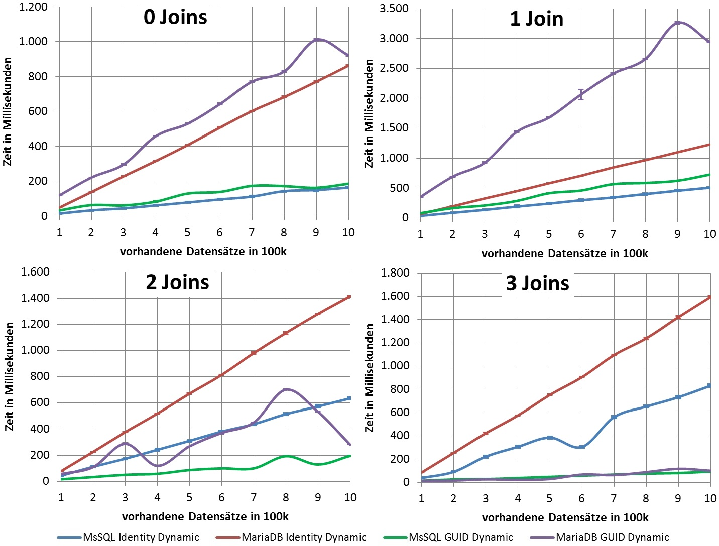
Zielstellung | Vorgehensweise | Ergebnisse | Reserve
Notes:
- mit diesem Schema wurden Abfragen verschiedener Komplexität untersucht,
wobei überraschende Ergebnisse aufgetreten sind
- Abfragen mit 0 Joins beziehen sich nur auf die Tabelle 1
- bei Abfragen mit einem Join wird nach Datensätzen aus Tabelle 1 gesucht, bei denen
in der verbundenen Tabelle 2 ein bestimmter Wert vorliegt usw.
- hier lässt sich erst einmal festhalten, dass sich die beiden Microsoft SQL Server Varianten
bei einfachen Abfragen die besten Ergebnisse liefern
- sie sind bei einer Millionen Datensätze mehr als vier mal schneller, als die MariaDB Varianten
- nun lässt sich bei zunehmender Anzahl Joins ein interessantes Verhalten beobachten
- Die Performance der Abfragen mit Identity Schlüsseln nimmt bei zunehmender Anzahl Joins ab
- bei Datenbanken mit GUID schlüsseln nimmt sie aber zu
- dieses Verhalten lässt sich besser in einer anderen Sicht auf die gleichen Daten veranschaulichen

Slide 41
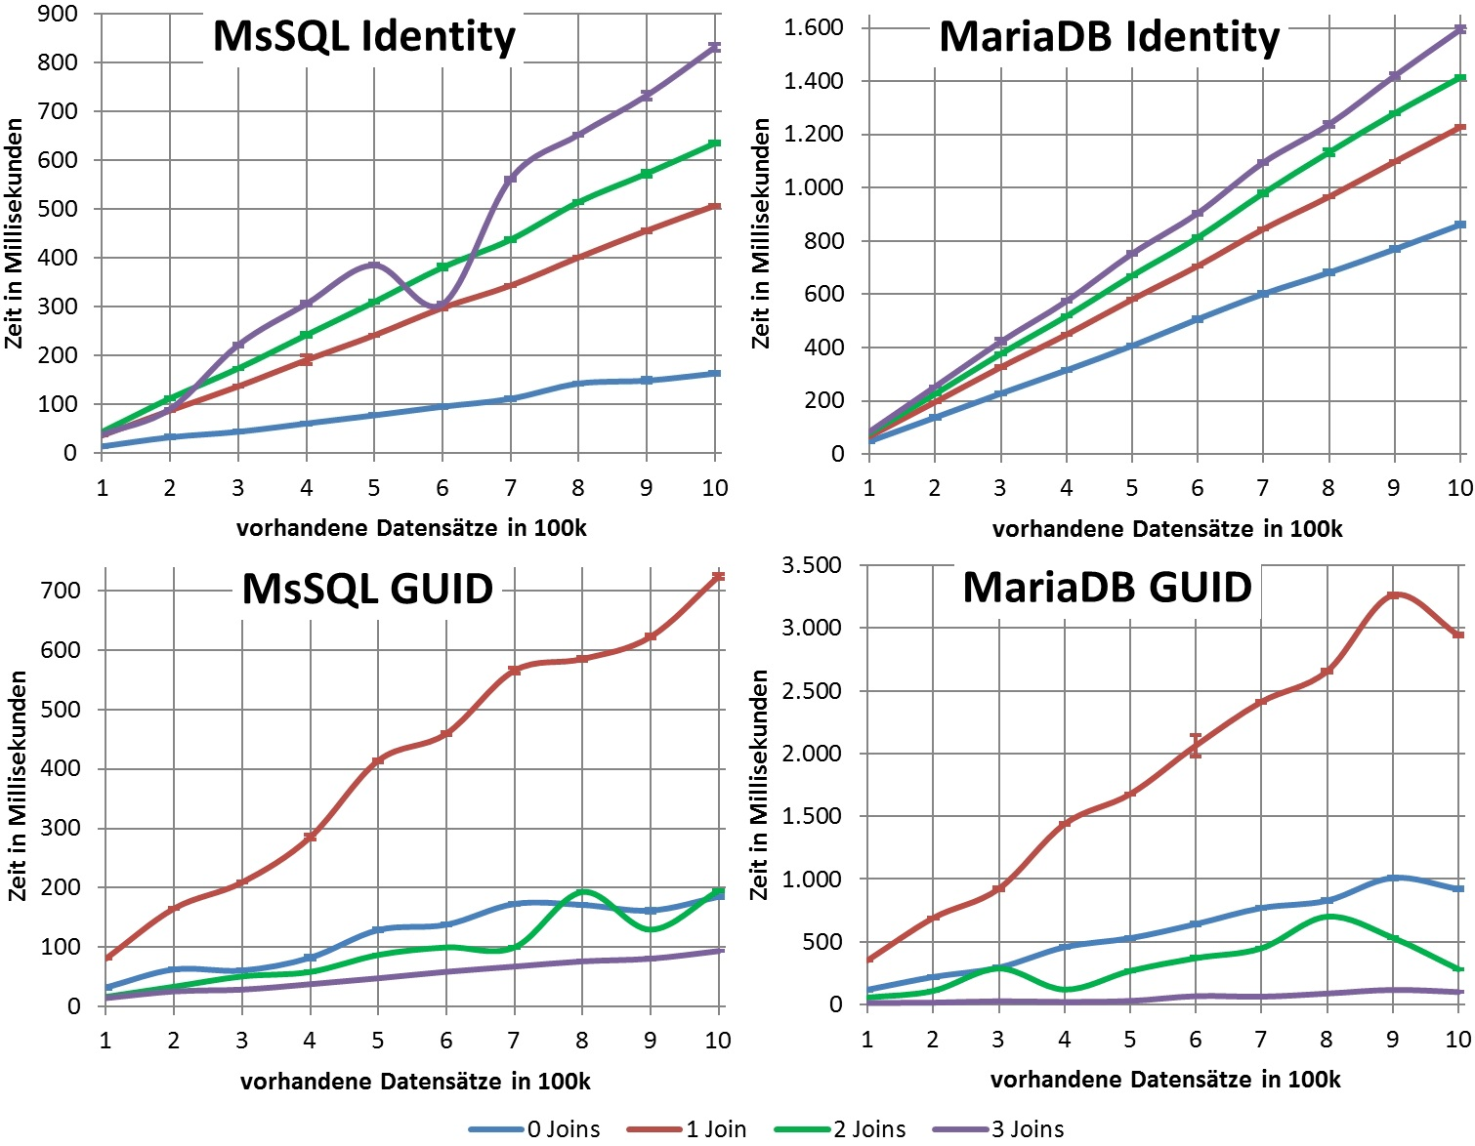
Zielstellung | Vorgehensweise | Ergebnisse | Reserve
Notes:
- hier kann man sehen, wie komplexere Abfragen mit Identity Schlüsseln jeweils mehr Zeit benötigen
- bei GUID-Schlüsseln hingegen nimmt die Zeit nur bei Abfragen mit einem Join zu,
abfragen mit 2 und mehr Joins gehen dann schneller vonstatten
- dies lässt sich vermutlich damit erklären, dass bei den Datenbanken mit GUID Schlüsseln
zunächst in der Tabelle mit weniger Datensätzen gesucht wird, und dann die Auswahl
der Datensätze aus der Tabelle mit vielen Datensätzen schneller erfolgen kann
- später wurden weitere Untersuchungen durchgeführt, die gezeigt haben, dass der von Entity
Framework generierte Code für Abfragen nicht optimal ist
- er besteht aus zwei ineinander verschachtelten Select-Befehlen
- wird die Abfrage mit nativem SQL ohne Verschachtelungen ausgeführt, dann zeigt sich,
dass auch die Datenbanken mit Identity Schlüsseln ein ähnliches Verhalten wie die GUID Datenbanken aufweisen
- bei den Tests für die Suche muss ich sagen, dass hier die Ausführungsweise der Experimtente vielleicht etwas unglücklich ist
- denn trotz geringer Abweichungen innerhalb einer Testreihe sind zum Teil starke Ausschläge zu erkennen
- das liegt daran, dass ich immer alle 10 Versuche einer Reihe sofort nacheinander ausgeführt habe
- eventuell vorliegende Störquellen liegen also während allen 10 Versuchen vor
- dennoch ist der Trend klar ersichtlich

Slide 42
Zielstellung | Vorgehensweise | Ergebnisse | Reserve
 | Dynamic Change Tracking |  |  |  | Snapshot Change Tracking
 | Microsoft SQL Server |  | Maria DB |  | Microsoft SQL Server |  | Maria DB
 | Identity | GUID | Identity | GUID | Identity | GUID | Identity | GUID
Create
Delete
Update
Read
Dynamic Change Tracking
Microsoft SQL Server
Identity
Notes:
- da hier aber zunächst nur die Arbeit mit dem puren Entity Framework betrachtet wurde,
können wir an dieser Stelle dafür keine Punkte vergeben
- hier gewinnt also der Microsoft SQL Server mit GUID Schlüseln
- MariaDB entfällt wegen der schlechten Performance bei einfachen Abfragen
- Der SQL Server mit Identity Schlüsseln erhält noch einen gelben Punkt, weil er zumindest die einfachen
Abfragen am schnellsten erledigt
=> in der Gesamtbetrachtung gewinnt also die dynamische Änderungsverfolgung mit dem
Microsoft SQL Server und Identity Schlüsseln

Slide 43
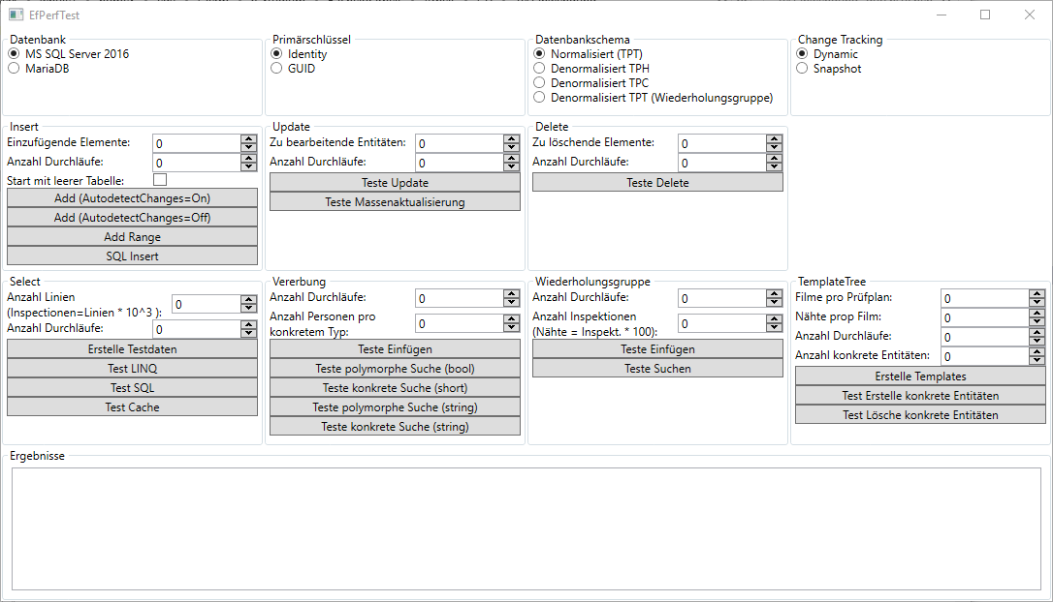
Die Testanwendung
Zielstellung | Vorgehensweise | Ergebnisse | Reserve
Notes:
- für die experimentelle Ermittlung von Optimierungsansätzen wurde eine Testanwendung entwickelt, mit Hilfe derer verschiedene Experimente durchgeführt wurden
- zunächst wurde dafür ein Konzept ausgearbeitet, welche Faktoren, Vorgehensweisen und Systeme in den Experimenten verglichen werden sollten
- als Beispieldatenbankschema wurde das vereinfachte Schema einer Anwendung verwendet, die die beobachteten Performanceprobleme aufweist
- damit ist es möglich, dass Erkenntnisse eventuell auf die ursprüngliche Anwendung angewendet werden können
=> 04:20

Slide 44
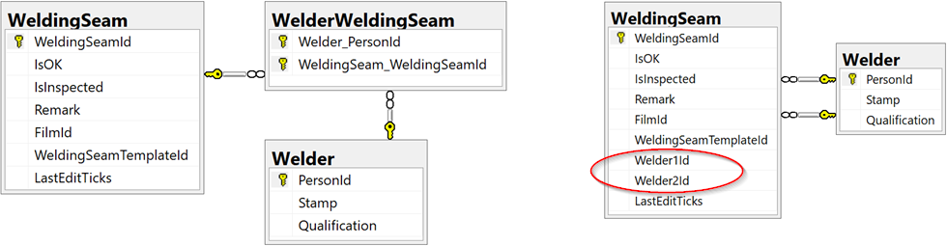
Denormalisierung
Zielstellung | Vorgehensweise | Ergebnisse | Reserve
Wiederholungsgruppe
Notes:
- bei der Implementierung einer Datenbankanwendung müssen eine Menge Entscheidungen getroffen werden
- beispielsweise:
- über Aufbau und Struktur der Tabellen
- Welche Mechanismen des ORM-Frameworks wann
eingesetzt werden sollten
- die Genzen von ORM => wann es sinnvoll ist,
alternative Datenzugriffstechnologien einzusetzen
- die Wahl des passenden DBMS
- diese Entscheidungen haben großen Einfluss auf die spätere Performance der Anwendung
- einige lassen sich aber im Nachhinein nur schwer korrigieren
- Ziel meiner Bachelorthesis war es, die Grundlage zu schaffen, um in zukünftigen Projekten die richtigen Entscheidungen treffen zu können, so dass von Beginn an eine performante Anwendung entwickelt werden kann und spätere Korrekturen vermieden werden können
- Außerdem bestand die Hoffnung, dass sich einige der Erkenntnisse auch zur Verbesserung der schon vorhandenen Anwendungen nutzen lassen

Slide 45
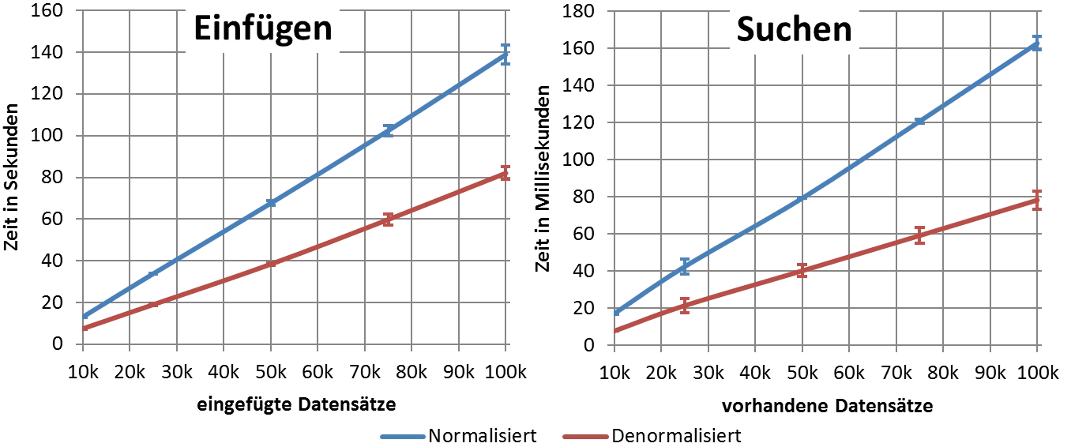
Denormalisierung
Zielstellung | Vorgehensweise | Ergebnisse | Reserve
Wiederholungsgruppe
Notes:
- bei der Implementierung einer Datenbankanwendung müssen eine Menge Entscheidungen getroffen werden
- beispielsweise:
- über Aufbau und Struktur der Tabellen
- Welche Mechanismen des ORM-Frameworks wann
eingesetzt werden sollten
- die Genzen von ORM => wann es sinnvoll ist,
alternative Datenzugriffstechnologien einzusetzen
- die Wahl des passenden DBMS
- diese Entscheidungen haben großen Einfluss auf die spätere Performance der Anwendung
- einige lassen sich aber im Nachhinein nur schwer korrigieren
- Ziel meiner Bachelorthesis war es, die Grundlage zu schaffen, um in zukünftigen Projekten die richtigen Entscheidungen treffen zu können, so dass von Beginn an eine performante Anwendung entwickelt werden kann und spätere Korrekturen vermieden werden können
- Außerdem bestand die Hoffnung, dass sich einige der Erkenntnisse auch zur Verbesserung der schon vorhandenen Anwendungen nutzen lassen

Slide 46
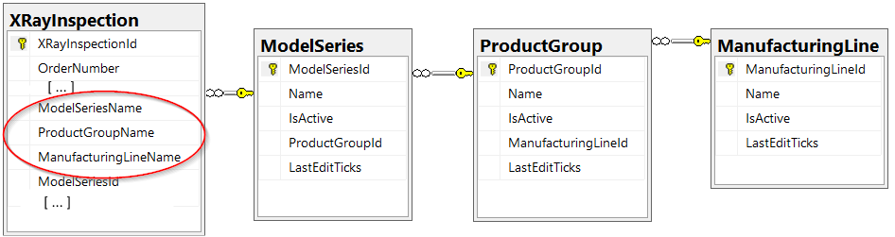
Denormalisierung
Zielstellung | Vorgehensweise | Ergebnisse | Reserve
Redundanz in einer Beziehungskette
Notes:
- bei der Implementierung einer Datenbankanwendung müssen eine Menge Entscheidungen getroffen werden
- beispielsweise:
- über Aufbau und Struktur der Tabellen
- Welche Mechanismen des ORM-Frameworks wann
eingesetzt werden sollten
- die Genzen von ORM => wann es sinnvoll ist,
alternative Datenzugriffstechnologien einzusetzen
- die Wahl des passenden DBMS
- diese Entscheidungen haben großen Einfluss auf die spätere Performance der Anwendung
- einige lassen sich aber im Nachhinein nur schwer korrigieren
- Ziel meiner Bachelorthesis war es, die Grundlage zu schaffen, um in zukünftigen Projekten die richtigen Entscheidungen treffen zu können, so dass von Beginn an eine performante Anwendung entwickelt werden kann und spätere Korrekturen vermieden werden können
- Außerdem bestand die Hoffnung, dass sich einige der Erkenntnisse auch zur Verbesserung der schon vorhandenen Anwendungen nutzen lassen

Slide 47
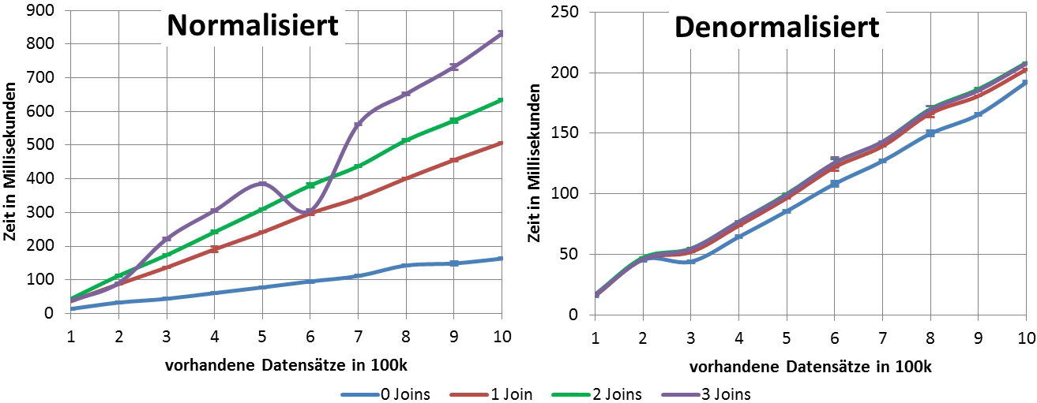
Denormalisierung
Zielstellung | Vorgehensweise | Ergebnisse | Reserve
Redundanz in einer Beziehungskette
Notes:
- bei der Implementierung einer Datenbankanwendung müssen eine Menge Entscheidungen getroffen werden
- beispielsweise:
- über Aufbau und Struktur der Tabellen
- Welche Mechanismen des ORM-Frameworks wann
eingesetzt werden sollten
- die Genzen von ORM => wann es sinnvoll ist,
alternative Datenzugriffstechnologien einzusetzen
- die Wahl des passenden DBMS
- diese Entscheidungen haben großen Einfluss auf die spätere Performance der Anwendung
- einige lassen sich aber im Nachhinein nur schwer korrigieren
- Ziel meiner Bachelorthesis war es, die Grundlage zu schaffen, um in zukünftigen Projekten die richtigen Entscheidungen treffen zu können, so dass von Beginn an eine performante Anwendung entwickelt werden kann und spätere Korrekturen vermieden werden können
- Außerdem bestand die Hoffnung, dass sich einige der Erkenntnisse auch zur Verbesserung der schon vorhandenen Anwendungen nutzen lassen

Slide 48
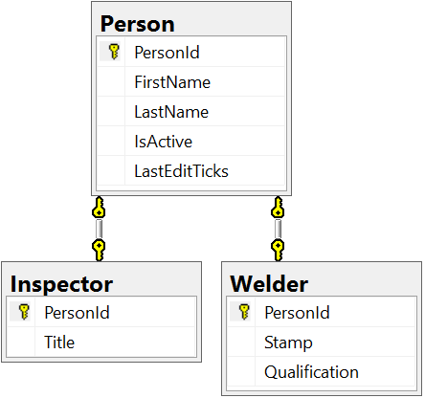
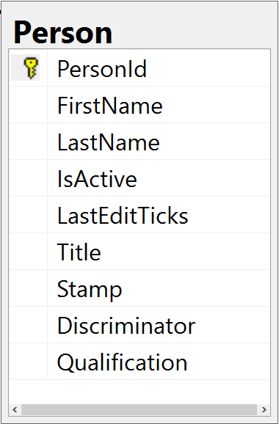
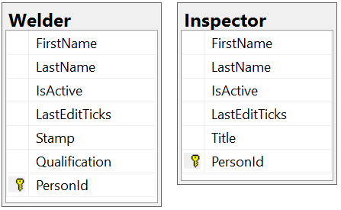
Vererbung
Zielstellung | Vorgehensweise | Ergebnisse | Reserve
Table per Type
Table per concrete Type
Table per Hirarchy
Notes:
- bei der Implementierung einer Datenbankanwendung müssen eine Menge Entscheidungen getroffen werden
- beispielsweise:
- über Aufbau und Struktur der Tabellen
- Welche Mechanismen des ORM-Frameworks wann
eingesetzt werden sollten
- die Genzen von ORM => wann es sinnvoll ist,
alternative Datenzugriffstechnologien einzusetzen
- die Wahl des passenden DBMS
- diese Entscheidungen haben großen Einfluss auf die spätere Performance der Anwendung
- einige lassen sich aber im Nachhinein nur schwer korrigieren
- Ziel meiner Bachelorthesis war es, die Grundlage zu schaffen, um in zukünftigen Projekten die richtigen Entscheidungen treffen zu können, so dass von Beginn an eine performante Anwendung entwickelt werden kann und spätere Korrekturen vermieden werden können
- Außerdem bestand die Hoffnung, dass sich einige der Erkenntnisse auch zur Verbesserung der schon vorhandenen Anwendungen nutzen lassen

Slide 49
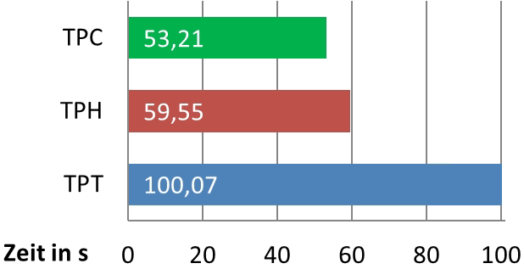
Vererbung
Zielstellung | Vorgehensweise | Ergebnisse | Reserve
Einfügen von 100k Datensätzen
Notes:
- bei der Implementierung einer Datenbankanwendung müssen eine Menge Entscheidungen getroffen werden
- beispielsweise:
- über Aufbau und Struktur der Tabellen
- Welche Mechanismen des ORM-Frameworks wann
eingesetzt werden sollten
- die Genzen von ORM => wann es sinnvoll ist,
alternative Datenzugriffstechnologien einzusetzen
- die Wahl des passenden DBMS
- diese Entscheidungen haben großen Einfluss auf die spätere Performance der Anwendung
- einige lassen sich aber im Nachhinein nur schwer korrigieren
- Ziel meiner Bachelorthesis war es, die Grundlage zu schaffen, um in zukünftigen Projekten die richtigen Entscheidungen treffen zu können, so dass von Beginn an eine performante Anwendung entwickelt werden kann und spätere Korrekturen vermieden werden können
- Außerdem bestand die Hoffnung, dass sich einige der Erkenntnisse auch zur Verbesserung der schon vorhandenen Anwendungen nutzen lassen

Slide 50
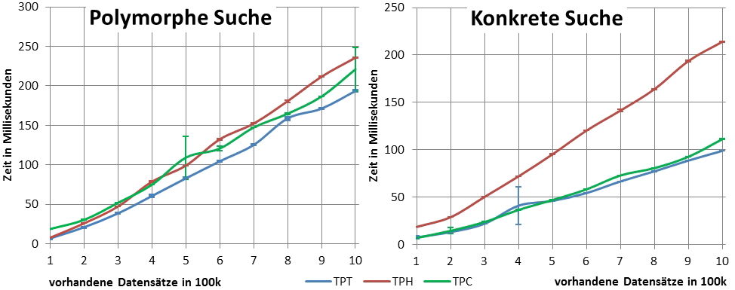
Vererbung
Zielstellung | Vorgehensweise | Ergebnisse | Reserve
Notes:
- bei der Implementierung einer Datenbankanwendung müssen eine Menge Entscheidungen getroffen werden
- beispielsweise:
- über Aufbau und Struktur der Tabellen
- Welche Mechanismen des ORM-Frameworks wann
eingesetzt werden sollten
- die Genzen von ORM => wann es sinnvoll ist,
alternative Datenzugriffstechnologien einzusetzen
- die Wahl des passenden DBMS
- diese Entscheidungen haben großen Einfluss auf die spätere Performance der Anwendung
- einige lassen sich aber im Nachhinein nur schwer korrigieren
- Ziel meiner Bachelorthesis war es, die Grundlage zu schaffen, um in zukünftigen Projekten die richtigen Entscheidungen treffen zu können, so dass von Beginn an eine performante Anwendung entwickelt werden kann und spätere Korrekturen vermieden werden können
- Außerdem bestand die Hoffnung, dass sich einige der Erkenntnisse auch zur Verbesserung der schon vorhandenen Anwendungen nutzen lassen

Slide 51
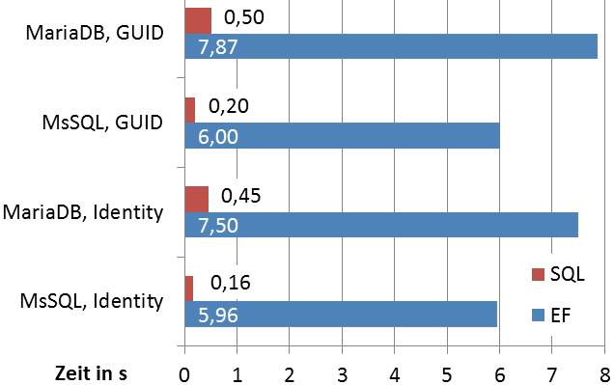
Natives SQL
Zielstellung | Vorgehensweise | Ergebnisse | Reserve
Massenänderung von 10.000 Datensätzen
Notes:
- bei der Implementierung einer Datenbankanwendung müssen eine Menge Entscheidungen getroffen werden
- beispielsweise:
- über Aufbau und Struktur der Tabellen
- Welche Mechanismen des ORM-Frameworks wann
eingesetzt werden sollten
- die Genzen von ORM => wann es sinnvoll ist,
alternative Datenzugriffstechnologien einzusetzen
- die Wahl des passenden DBMS
- diese Entscheidungen haben großen Einfluss auf die spätere Performance der Anwendung
- einige lassen sich aber im Nachhinein nur schwer korrigieren
- Ziel meiner Bachelorthesis war es, die Grundlage zu schaffen, um in zukünftigen Projekten die richtigen Entscheidungen treffen zu können, so dass von Beginn an eine performante Anwendung entwickelt werden kann und spätere Korrekturen vermieden werden können
- Außerdem bestand die Hoffnung, dass sich einige der Erkenntnisse auch zur Verbesserung der schon vorhandenen Anwendungen nutzen lassen

Slide 52
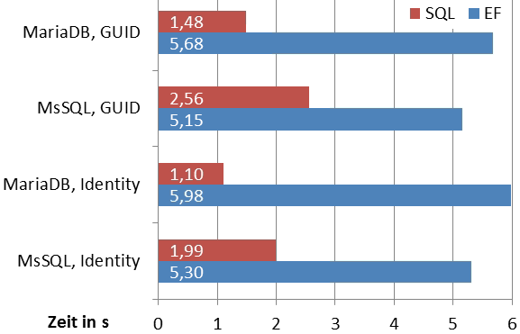
Natives SQL
Zielstellung | Vorgehensweise | Ergebnisse | Reserve
Gleichzeitiges Einfügen von 10.000 Datensätzen
Notes:
- bei der Implementierung einer Datenbankanwendung müssen eine Menge Entscheidungen getroffen werden
- beispielsweise:
- über Aufbau und Struktur der Tabellen
- Welche Mechanismen des ORM-Frameworks wann
eingesetzt werden sollten
- die Genzen von ORM => wann es sinnvoll ist,
alternative Datenzugriffstechnologien einzusetzen
- die Wahl des passenden DBMS
- diese Entscheidungen haben großen Einfluss auf die spätere Performance der Anwendung
- einige lassen sich aber im Nachhinein nur schwer korrigieren
- Ziel meiner Bachelorthesis war es, die Grundlage zu schaffen, um in zukünftigen Projekten die richtigen Entscheidungen treffen zu können, so dass von Beginn an eine performante Anwendung entwickelt werden kann und spätere Korrekturen vermieden werden können
- Außerdem bestand die Hoffnung, dass sich einige der Erkenntnisse auch zur Verbesserung der schon vorhandenen Anwendungen nutzen lassen

Slide 53
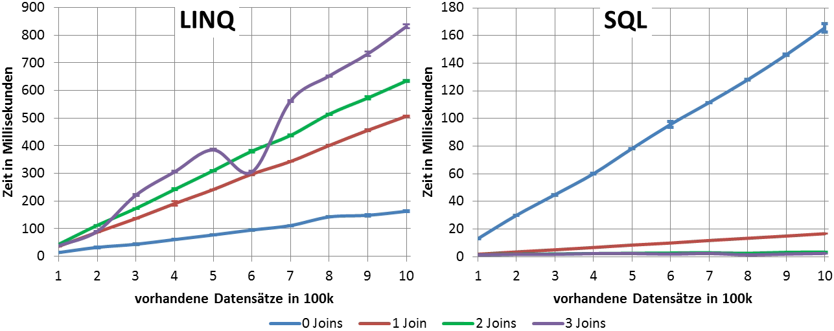
Massenvorgänge
Zielstellung | Vorgehensweise | Ergebnisse | Reserve
Abfragen mit variablem Datenbestand
Notes:
- bei der Implementierung einer Datenbankanwendung müssen eine Menge Entscheidungen getroffen werden
- beispielsweise:
- über Aufbau und Struktur der Tabellen
- Welche Mechanismen des ORM-Frameworks wann
eingesetzt werden sollten
- die Genzen von ORM => wann es sinnvoll ist,
alternative Datenzugriffstechnologien einzusetzen
- die Wahl des passenden DBMS
- diese Entscheidungen haben großen Einfluss auf die spätere Performance der Anwendung
- einige lassen sich aber im Nachhinein nur schwer korrigieren
- Ziel meiner Bachelorthesis war es, die Grundlage zu schaffen, um in zukünftigen Projekten die richtigen Entscheidungen treffen zu können, so dass von Beginn an eine performante Anwendung entwickelt werden kann und spätere Korrekturen vermieden werden können
- Außerdem bestand die Hoffnung, dass sich einige der Erkenntnisse auch zur Verbesserung der schon vorhandenen Anwendungen nutzen lassen

Slide 54
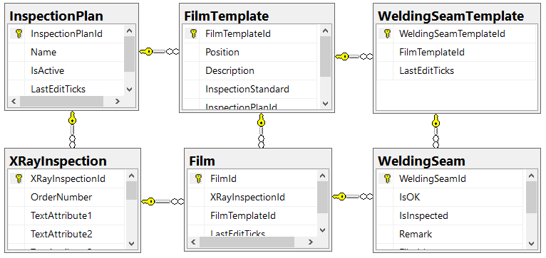
Komplexe Vorgänge
Zielstellung | Vorgehensweise | Ergebnisse | Reserve
Template Tree
Notes:
- bei der Implementierung einer Datenbankanwendung müssen eine Menge Entscheidungen getroffen werden
- beispielsweise:
- über Aufbau und Struktur der Tabellen
- Welche Mechanismen des ORM-Frameworks wann
eingesetzt werden sollten
- die Genzen von ORM => wann es sinnvoll ist,
alternative Datenzugriffstechnologien einzusetzen
- die Wahl des passenden DBMS
- diese Entscheidungen haben großen Einfluss auf die spätere Performance der Anwendung
- einige lassen sich aber im Nachhinein nur schwer korrigieren
- Ziel meiner Bachelorthesis war es, die Grundlage zu schaffen, um in zukünftigen Projekten die richtigen Entscheidungen treffen zu können, so dass von Beginn an eine performante Anwendung entwickelt werden kann und spätere Korrekturen vermieden werden können
- Außerdem bestand die Hoffnung, dass sich einige der Erkenntnisse auch zur Verbesserung der schon vorhandenen Anwendungen nutzen lassen

Slide 55
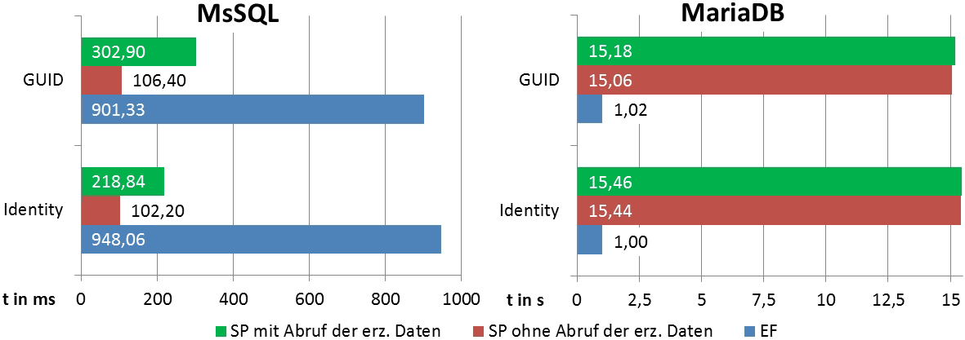
Komplexe Vorgänge
Zielstellung | Vorgehensweise | Ergebnisse | Reserve
Template Tree
Notes:
- bei der Implementierung einer Datenbankanwendung müssen eine Menge Entscheidungen getroffen werden
- beispielsweise:
- über Aufbau und Struktur der Tabellen
- Welche Mechanismen des ORM-Frameworks wann
eingesetzt werden sollten
- die Genzen von ORM => wann es sinnvoll ist,
alternative Datenzugriffstechnologien einzusetzen
- die Wahl des passenden DBMS
- diese Entscheidungen haben großen Einfluss auf die spätere Performance der Anwendung
- einige lassen sich aber im Nachhinein nur schwer korrigieren
- Ziel meiner Bachelorthesis war es, die Grundlage zu schaffen, um in zukünftigen Projekten die richtigen Entscheidungen treffen zu können, so dass von Beginn an eine performante Anwendung entwickelt werden kann und spätere Korrekturen vermieden werden können
- Außerdem bestand die Hoffnung, dass sich einige der Erkenntnisse auch zur Verbesserung der schon vorhandenen Anwendungen nutzen lassen

Slide 56
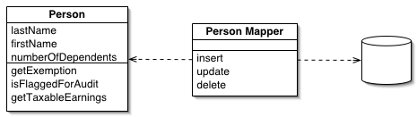
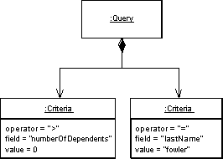
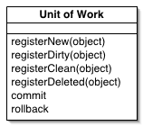
Im EF verwendete Entwurfsmuster
Zielstellung | Vorgehensweise | Ergebnisse | Reserve
Data Mapper
Query Object
Repository
Unit of Work
Notes:
- bei der Implementierung einer Datenbankanwendung müssen eine Menge Entscheidungen getroffen werden
- beispielsweise:
- über Aufbau und Struktur der Tabellen
- Welche Mechanismen des ORM-Frameworks wann
eingesetzt werden sollten
- die Genzen von ORM => wann es sinnvoll ist,
alternative Datenzugriffstechnologien einzusetzen
- die Wahl des passenden DBMS
- diese Entscheidungen haben großen Einfluss auf die spätere Performance der Anwendung
- einige lassen sich aber im Nachhinein nur schwer korrigieren
- Ziel meiner Bachelorthesis war es, die Grundlage zu schaffen, um in zukünftigen Projekten die richtigen Entscheidungen treffen zu können, so dass von Beginn an eine performante Anwendung entwickelt werden kann und spätere Korrekturen vermieden werden können
- Außerdem bestand die Hoffnung, dass sich einige der Erkenntnisse auch zur Verbesserung der schon vorhandenen Anwendungen nutzen lassen

Slide 57
Im EF verwendete Entwurfsmuster
Zielstellung | Vorgehensweise | Ergebnisse | Reserve
Data Mapper
Bildquelle: https://martinfowler.com/eaaCatalog/dataMapper.html
Notes:
- bei der Implementierung einer Datenbankanwendung müssen eine Menge Entscheidungen getroffen werden
- beispielsweise:
- über Aufbau und Struktur der Tabellen
- Welche Mechanismen des ORM-Frameworks wann
eingesetzt werden sollten
- die Genzen von ORM => wann es sinnvoll ist,
alternative Datenzugriffstechnologien einzusetzen
- die Wahl des passenden DBMS
- diese Entscheidungen haben großen Einfluss auf die spätere Performance der Anwendung
- einige lassen sich aber im Nachhinein nur schwer korrigieren
- Ziel meiner Bachelorthesis war es, die Grundlage zu schaffen, um in zukünftigen Projekten die richtigen Entscheidungen treffen zu können, so dass von Beginn an eine performante Anwendung entwickelt werden kann und spätere Korrekturen vermieden werden können
- Außerdem bestand die Hoffnung, dass sich einige der Erkenntnisse auch zur Verbesserung der schon vorhandenen Anwendungen nutzen lassen

Slide 58
Im EF verwendete Entwurfsmuster
Zielstellung | Vorgehensweise | Ergebnisse | Reserve
Query Object
Bildquelle: https://martinfowler.com/eaaCatalog/queryObject.html
Notes:
- bei der Implementierung einer Datenbankanwendung müssen eine Menge Entscheidungen getroffen werden
- beispielsweise:
- über Aufbau und Struktur der Tabellen
- Welche Mechanismen des ORM-Frameworks wann
eingesetzt werden sollten
- die Genzen von ORM => wann es sinnvoll ist,
alternative Datenzugriffstechnologien einzusetzen
- die Wahl des passenden DBMS
- diese Entscheidungen haben großen Einfluss auf die spätere Performance der Anwendung
- einige lassen sich aber im Nachhinein nur schwer korrigieren
- Ziel meiner Bachelorthesis war es, die Grundlage zu schaffen, um in zukünftigen Projekten die richtigen Entscheidungen treffen zu können, so dass von Beginn an eine performante Anwendung entwickelt werden kann und spätere Korrekturen vermieden werden können
- Außerdem bestand die Hoffnung, dass sich einige der Erkenntnisse auch zur Verbesserung der schon vorhandenen Anwendungen nutzen lassen

Slide 59
Im EF verwendete Entwurfsmuster
Zielstellung | Vorgehensweise | Ergebnisse | Reserve
Repository
Bildquelle: https://msdn.microsoft.com/en-us/library/ff649690.aspx
Notes:
- bei der Implementierung einer Datenbankanwendung müssen eine Menge Entscheidungen getroffen werden
- beispielsweise:
- über Aufbau und Struktur der Tabellen
- Welche Mechanismen des ORM-Frameworks wann
eingesetzt werden sollten
- die Genzen von ORM => wann es sinnvoll ist,
alternative Datenzugriffstechnologien einzusetzen
- die Wahl des passenden DBMS
- diese Entscheidungen haben großen Einfluss auf die spätere Performance der Anwendung
- einige lassen sich aber im Nachhinein nur schwer korrigieren
- Ziel meiner Bachelorthesis war es, die Grundlage zu schaffen, um in zukünftigen Projekten die richtigen Entscheidungen treffen zu können, so dass von Beginn an eine performante Anwendung entwickelt werden kann und spätere Korrekturen vermieden werden können
- Außerdem bestand die Hoffnung, dass sich einige der Erkenntnisse auch zur Verbesserung der schon vorhandenen Anwendungen nutzen lassen

Slide 60
Im EF verwendete Entwurfsmuster
Zielstellung | Vorgehensweise | Ergebnisse | Reserve
Unit of Work
Bildquelle: https://martinfowler.com/eaaCatalog/unitOfWork.html
Notes:
- bei der Implementierung einer Datenbankanwendung müssen eine Menge Entscheidungen getroffen werden
- beispielsweise:
- über Aufbau und Struktur der Tabellen
- Welche Mechanismen des ORM-Frameworks wann
eingesetzt werden sollten
- die Genzen von ORM => wann es sinnvoll ist,
alternative Datenzugriffstechnologien einzusetzen
- die Wahl des passenden DBMS
- diese Entscheidungen haben großen Einfluss auf die spätere Performance der Anwendung
- einige lassen sich aber im Nachhinein nur schwer korrigieren
- Ziel meiner Bachelorthesis war es, die Grundlage zu schaffen, um in zukünftigen Projekten die richtigen Entscheidungen treffen zu können, so dass von Beginn an eine performante Anwendung entwickelt werden kann und spätere Korrekturen vermieden werden können
- Außerdem bestand die Hoffnung, dass sich einige der Erkenntnisse auch zur Verbesserung der schon vorhandenen Anwendungen nutzen lassen

Slide 61
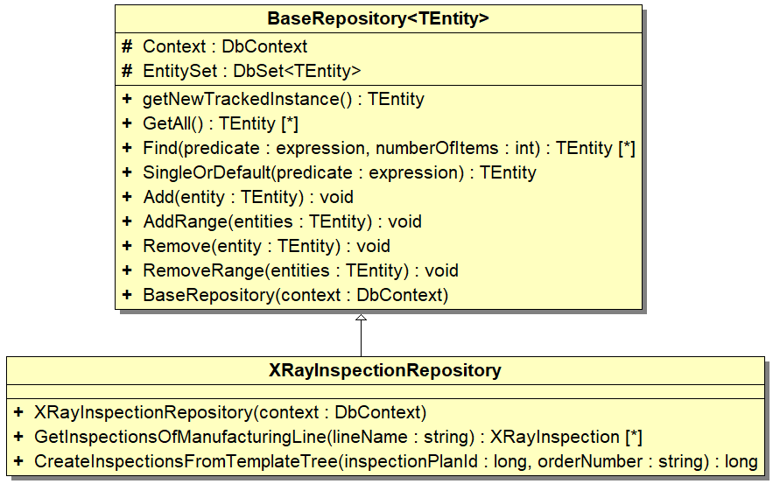
Mustervorschlag: Repository Wrapper
Zielstellung | Vorgehensweise | Ergebnisse
Notes:
- bei der Implementierung einer Datenbankanwendung müssen eine Menge Entscheidungen getroffen werden
- beispielsweise:
- über Aufbau und Struktur der Tabellen
- Welche Mechanismen des ORM-Frameworks wann
eingesetzt werden sollten
- die Genzen von ORM => wann es sinnvoll ist,
alternative Datenzugriffstechnologien einzusetzen
- die Wahl des passenden DBMS
- diese Entscheidungen haben großen Einfluss auf die spätere Performance der Anwendung
- einige lassen sich aber im Nachhinein nur schwer korrigieren
- Ziel meiner Bachelorthesis war es, die Grundlage zu schaffen, um in zukünftigen Projekten die richtigen Entscheidungen treffen zu können, so dass von Beginn an eine performante Anwendung entwickelt werden kann und spätere Korrekturen vermieden werden können
- Außerdem bestand die Hoffnung, dass sich einige der Erkenntnisse auch zur Verbesserung der schon vorhandenen Anwendungen nutzen lassen

Slide 62
Object-relational Impedance Mismatch
Zielstellung | Vorgehensweise | Ergebnisse | Reserve
Realtionales Modell | Objektorientierte Programmierung
- Tupel enthält nur Daten | - Objekt enthält Verhalten und Daten
- Konzept der Vererbung nicht unterstützt | - Vererbung möglich
- Tupel hat eindeutige Identität, die sich anhand der Daten bestimmen lässt (Primärschlüssel) | - Objekt besitzt von Daten unabhängige Identität
- strikte Trennung von Daten und Verhalten | - Kapselung: Zugriff auf Daten nur über wohl definierte Wege + Verhalten bei Änderungen beeinflussbar
- alle Operationen erfolgen mengenbasiert | - Netz von individuell miteinander agierenden Objekten
Notes:
- da hier aber zunächst nur die Arbeit mit dem puren Entity Framework betrachtet wurde,
können wir an dieser Stelle dafür keine Punkte vergeben
- hier gewinnt also der Microsoft SQL Server mit GUID Schlüseln
- MariaDB entfällt wegen der schlechten Performance bei einfachen Abfragen
- Der SQL Server mit Identity Schlüsseln erhält noch einen gelben Punkt, weil er zumindest die einfachen
Abfragen am schnellsten erledigt
=> in der Gesamtbetrachtung gewinnt also die dynamische Änderungsverfolgung mit dem
Microsoft SQL Server und Identity Schlüsseln

